Slide 1
校企合作课程实践
杜伟（英特尔开发人员社区经理）、郑艳飞（oneAPI学术合作经理，电话同微信15821798740）
感谢西南石油大学彭博老师，以及西南地区其他支持项目的所有老师
2024年1月8日

Slide 2
The Intel® Academic Program for oneAPI Fostering the advancement of innovation in the academic
oneAPI中国区学术合作项目
oneAPI中国区学术合作项目旨在通过卓越中心（Center of Excellence, 简称CoE), 在高校开展的课堂教学(基于C++的SYCL编程模型教学及介绍相关oneAPI各项技术及软件组件)、oneAPI校园黑客松竞赛、学生创新项目、校园讲座等各种形式促进oneAPI异构统一编程模型在学术界的认知和使用，希望籍由产学合作来引领或推动行业创新，培养创新人才，收集使用反馈和孵化研究合作。
Lead.
Teach.
Learn.
Scale.
oneAPI Centers of Excellence
Accelerating the open standards-based programming model by enabling widely used codes
Educator Program
Collaborating with professors in teaching world-changing technology to tomorrow’s developers
Intel® Student Ambassador Program
Investing in students to become leaders in their academic developer community
Intel® Campus Hackathon
Enabling the next generation of developers for deeper consumption of oneAPI

Slide 3
课程实践选题以及提交要求 详见助教发布的群文件
《课程实践选题》
云环境注册与启用请参考：
oneAPI Developer Cloud注册与使用指南

Slide 4



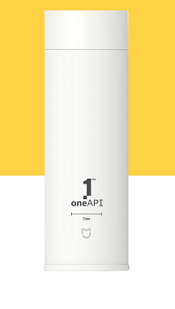

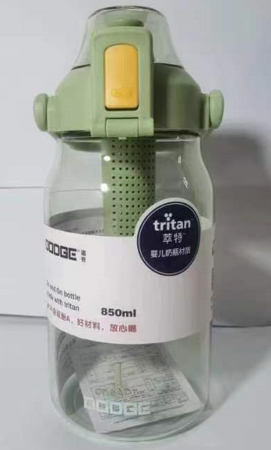
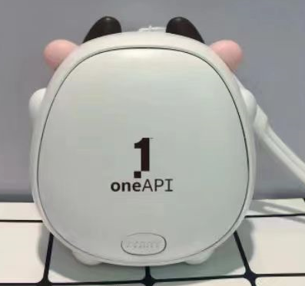
优秀作业奖与奖品
一等奖（10名）
二等奖（15名）
三等奖（25名）
蓝牙小音箱或暖手宝二选一
oneAPI小米保温杯
Tritan材质水壶

Slide 5


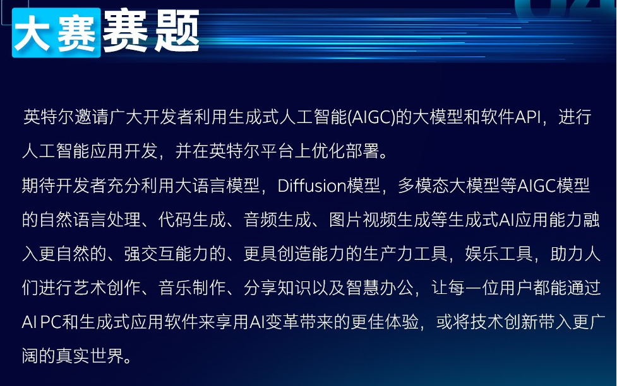
欢迎学有余力的同学参加
英特尔人工智能创新应用大赛
在线课程自学链接： https://marketing.intel.cn/bigdl-llm#/courses
更多大赛信息详见

Slide 6

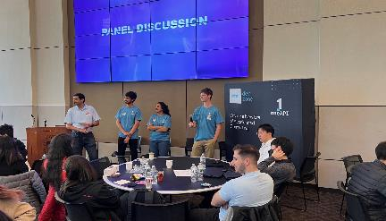
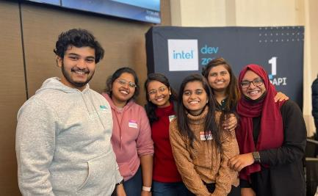
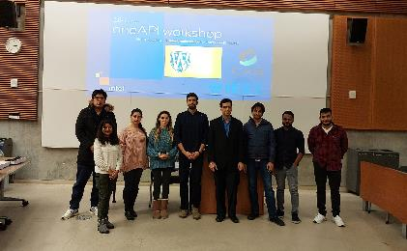
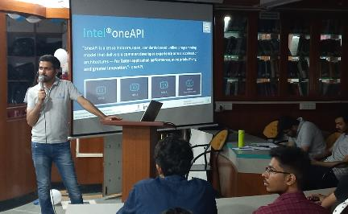

欢迎成为我们的学生大使
Investing in students to become leaders in their academic developer communities
Program Benefits
Recognition: Recognition from Intel as a oneAPI expert
Intel® Developer Cloud: Cloud credits will be provided to students using Intel technology for project and research
Networking: Connection with other students worldwide
Support from Intel to organize local events
Reimbursement from Intel for participating in accepted conferences and events
Internship: Opportunity to be considered for an internship at Intel
On campus oneAPI Advocates
APPLY
Notes:
ONEAPI STUDENT AMBASSADOR PROGRAM
Criteria to participate include the following:
Enrolled in an undergraduate or graduate degree program in any regionally accredited university, with a minimum of one year left until graduation
Willing to be an on-campus advocate for Intel technology and share your work at events/conferences and host meetups on campus
Create a project on DevMesh describing the work or research you are supporting
QR code desination: https://www.intel.com/content/www/us/en/developer/tools/oneapi/training/academic-program/student-ambassador.html#gs.irkafm

Slide 7
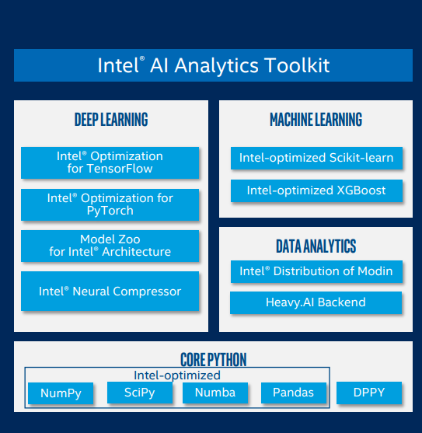
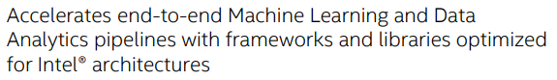
Intel® AI Analytics Toolkit

Slide 8
Intel® Distribution of Modin

Slide 9

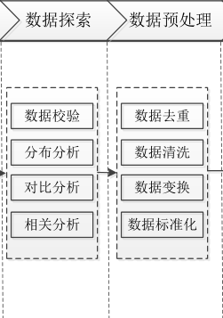



介绍
Modin是一个Python第三方库，可以通过并行来处理大数据集。它的语法和pandas非常相似，因其出色的性能，能弥补Pandas在处理大数据上的缺陷。

Slide 10
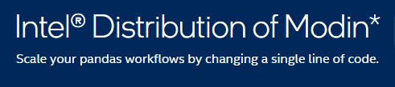
Intel® Distribution of Modin
Modin是pandas的即插即用替代品，使数据科学家能够在无需更改API代码的情况下扩展到分布式DataFrame处理。Intel® Distribution of Modin添加了优化，进一步加速了在Intel硬件上的处理。
使用这个库，您可以：
在单个工作站上处理大量数据
使用相同的代码从单个工作站扩展到云端
更专注于数据分析，而不是学习新的API
Intel Distribution of Modin是Intel® AI和机器学习开发工具和资源的端到端套件的一部分。

Slide 11
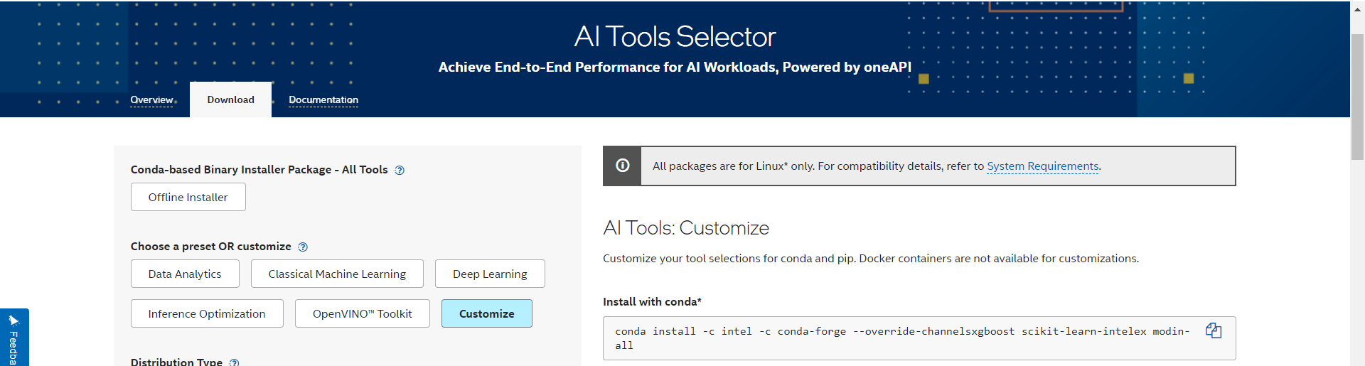
安装
https://www.intel.com/content/www/us/en/developer/tools/oneapi/ai-tools-selector.html

Slide 12
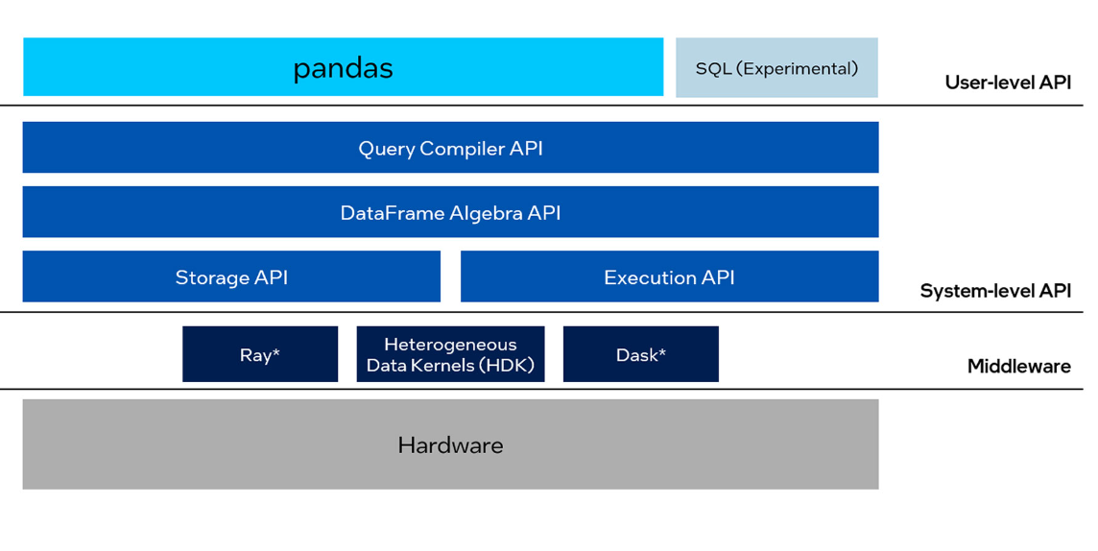
Intel® Distribution of Modin
https://modin.readthedocs.io/en/latest/getting_started/installation.html

Slide 13
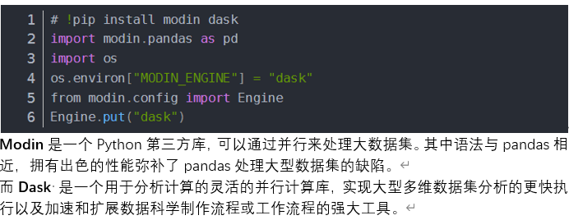
Getting Started
https://modin.readthedocs.io/en/latest/getting_started/quickstart.html

Slide 14
Intel-optimized Scikit-learn

Slide 15


Scikit-learn
Scikit则是SciPy Kit（SciPy衍生的工具套件）的简称
Scikit-learn是目前机器学习领域最完整、同时也是最具影响力的算法库。基于Numpy, Scipy和matplotlib，包含了大量的机器学习算法实现，包括分类、回归、聚类和降维等，还包含了诸多模型评估及选择的方法。

Slide 16
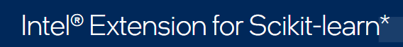
Intel-optimized Scikit-learn
Scikit-learn*（通常简称为sklearn）是一个用于机器学习的Python模块。Intel® Extension for Scikit-learn可以无缝地加速您的scikit-learn应用程序，支持Intel CPU和GPU，覆盖单节点和多节点配置。
该扩展是AI工具的一部分，提供了在现有AI包中使用机器学习工具的灵活性。
使用带有此扩展的scikit-learn：
将训练和推断速度提高多达100倍，并保持等效的数学精度。
继续使用开源的scikit-learn API。
可以在几行代码或命令行中启用和禁用该扩展。

Slide 17
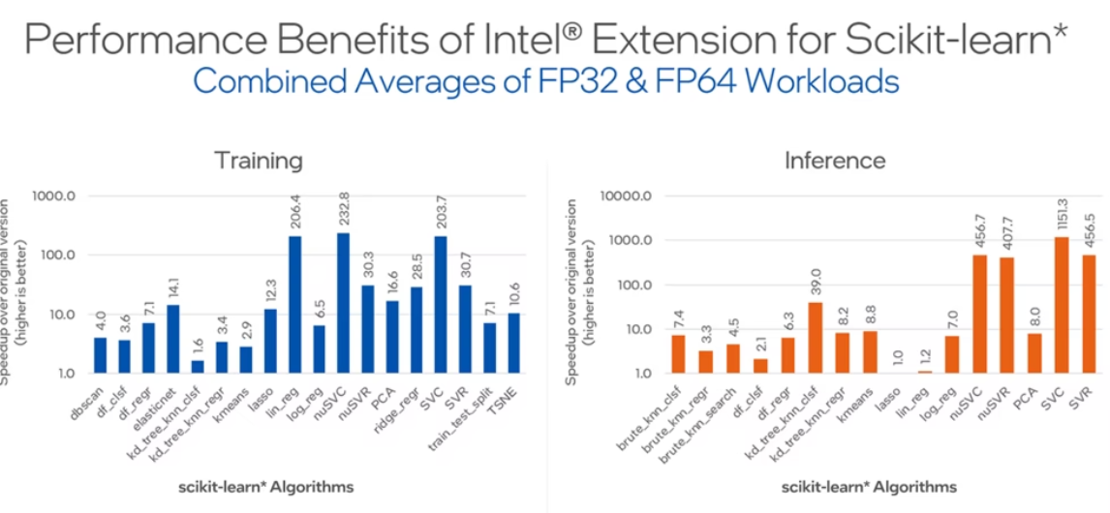

Slide 18
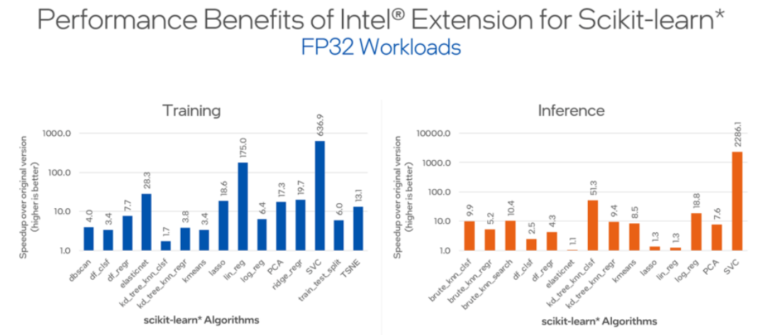

Slide 19
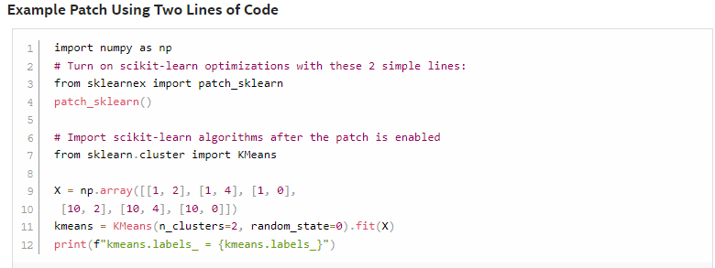
https://github.com/oneapi-src/oneAPI-samples/blob/master/AI-and-Analytics/Getting-Started-Samples/Intel_Extension_For_SKLearn_GettingStarted/Intel_Extension_For_SKLearn_GettingStarted.py

Slide 20
Intel-optimized XGBoost

Slide 21

XGBoost
XGBoost是Boosting算法的其中一种，Boosting算法的思想是将许多弱分类器集成在一起，形成一个强分类器。Boosting是一种可以用来减小监督式学习中偏差的机器学习算法。例如将很多弱分类器结合起来组成一个集成的类似于SVM或者神经网络的强分类器。
加入的过程中，通常根据它们的分类准确率给予不同的权重。加和弱学习者之后，数据通常会被重新加权，来强化对之前分类错误数据点的分类。
梯度提升是一种机器学习集成技术，它将多个较弱的模型组合起来构建一个强大的预测模型。

Slide 22

XGBoost是一个流行的开源库，用于梯度提升。Intel为XGBoost贡献了软件优化，使您可以在Intel®硬件上最大化性能，而无需进行任何代码更改。
由于机器学习推断通常需要极快的响应速度，Intel开发了daal4py库中的快速树推断功能。
通过几行代码，您可以：
将您的XGBoost、LightGBM和CatBoost*梯度提升模型转换为daal4py。
在加速梯度提升推断的同时保持准确性。
XGBoost优化和快速树推断是Intel® AI和机器学习开发工具和资源的端到端套件的一部分。

Slide 23
Intel-optimized XGBoost
https://www.intel.com/content/www/us/en/developer/articles/technical/optimization-for-xgboost-cheat-sheet.html

Slide 24
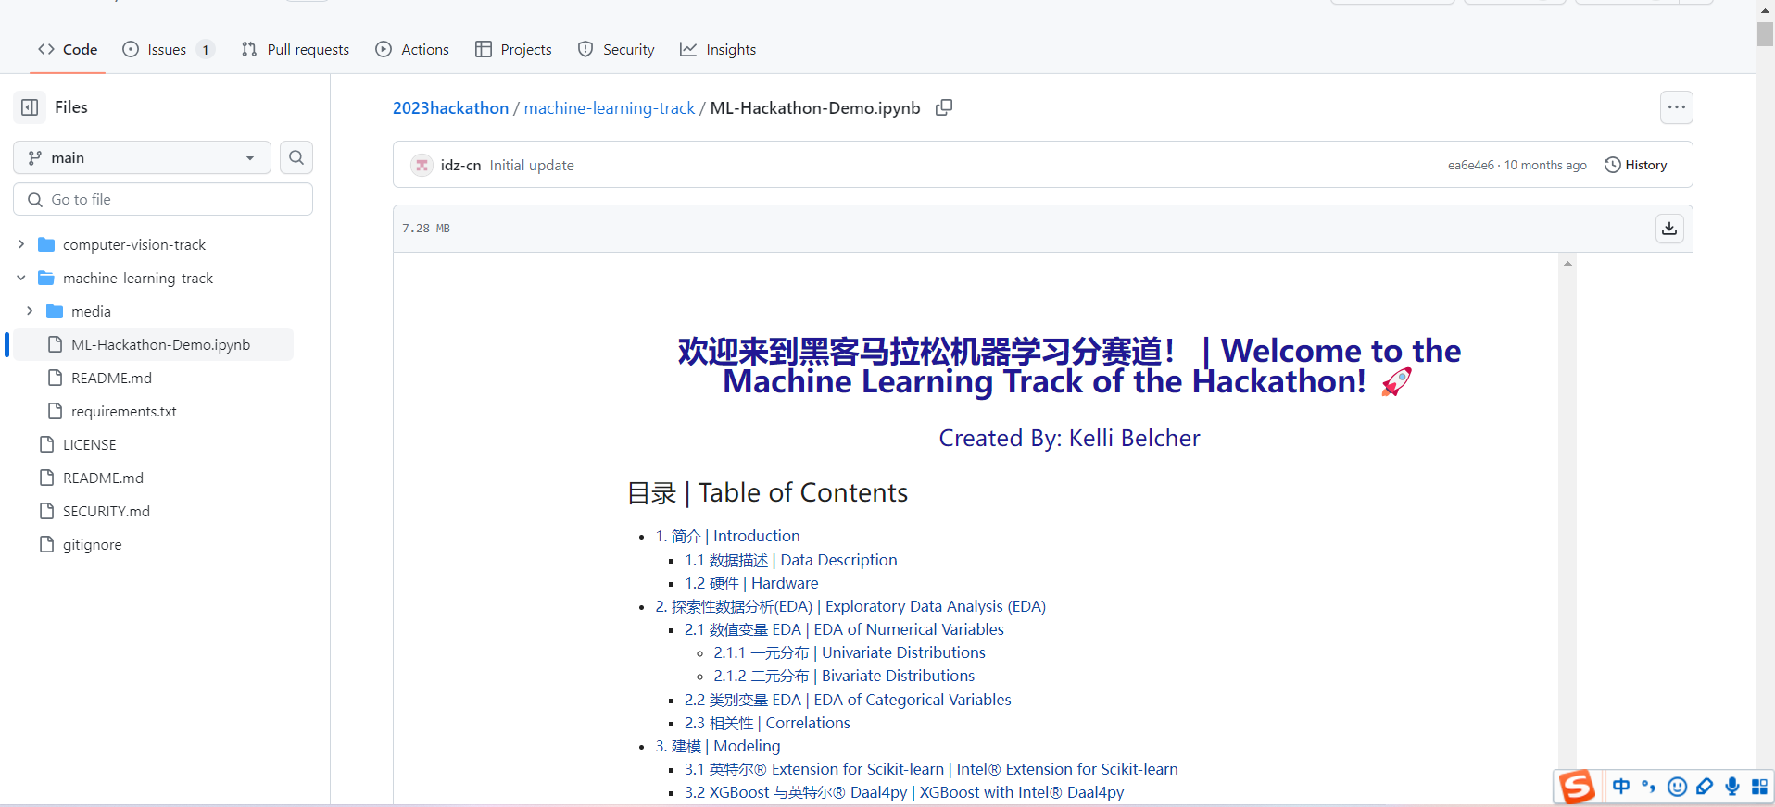
https://github.com/idz-cn/2023hackathon/blob/main/machine-learning-track/ML-Hackathon-Demo.ipynb

